Slide 1

КОНСОРЦИУМ ИЗОТЕРМИК
НАУЧНО-ПРОИЗВОДСТВЕННЫЙ
Член Ассоциации нефтепереработчиков и нефтехимиков России
Союза нефтегазопромышленников России
Ассоциации «Химнефтегазэксперт»
Ассоциации «РосТеплоСтройМонтаж»
Ассоциации «Металлургэксперт»
СРО «Нефтегазсервис»
Москва, Варшавское шоссе, дом 125, строение 1, секция 11
(495) 319-53-67, (495) 319-59-67, (985) 928-48-27
www.isotermik.ru www.isotermik.info
isotermik@yandex.ru

Slide 2
НПК «Изотермик» был создан в 1991 году при поддержке Госгортехнадзора РФ и по инициативе ряда ведущих специализированных институтов, заводов и строительно-монтажных организаций России для решения комплекса проблем, связанных с обеспечением безопасности изотермического хранения сжиженных газов.
В настоящее время НПК «Изотермик» включает в себя:
Проектную организацию, специализирующуюся на проектировании хранилищ сжиженных углеводородных газов (СУГ), сжиженного аммиака, сжиженного природного газа (СПГ), нефти и нефтепродуктов;
Экспертно-диагностический центр, работающий по переоформленной в 2016 году в соответствии с законодательством лицензии Ростехнадзора на осуществление деятельности по проведению экспертизы промышленной безопасности и имеющий аттестованную лабораторию неразрушающего контроля (ЛНК).

Slide 3
Основные области деятельности:
Проектирование резервуаров сжиженных газов, нефти и нефтепродуктов, эксплуатируемых на ОПО;
Разработка «Обоснования безопасности» на ОПО;
Разработка «Специальных технических условий» (СТУ) на проектирование и строительство;
Экспертиза промышленной безопасности (ЭПБ):
  документации на техническое перевооружение ОПО, капитальный ремонт, консервацию и ликвидацию ОПО;
  технических устройств;
  зданий и сооружений, в том числе дымовых труб.
Комплексное техническое диагностирование;
Разработка нормативных документов по промышленной безопасности;
Разработка планов ликвидации аварий (ПЛА) и планов ликвидации аварийных разливов нефти (ПЛАРН);
Увеличение межремонтных сроков пробега оборудования с помощью внедрения систем комплексного мониторинга технического состояния на ОПО.

Slide 4
Документы,
необходимые для проведения вышеуказанных работ:
Свидетельство о допуске к видам работ, которые оказывают влияние на безопасность объектов капитального строительства № 017-3 от 19.04.2016;
Лицензия Ростехнадзора на осуществление деятельности по проведению экспертизы промышленной безопасности, переоформленная 10.11.2016: № ДЭ-00-012043 от 13 октября 2010 г. - бессрочно;
Свидетельство об аттестации лаборатории неразрушающего контроля: №52А013205 от 24.11.1017 – 24.11.2020.

Slide 5




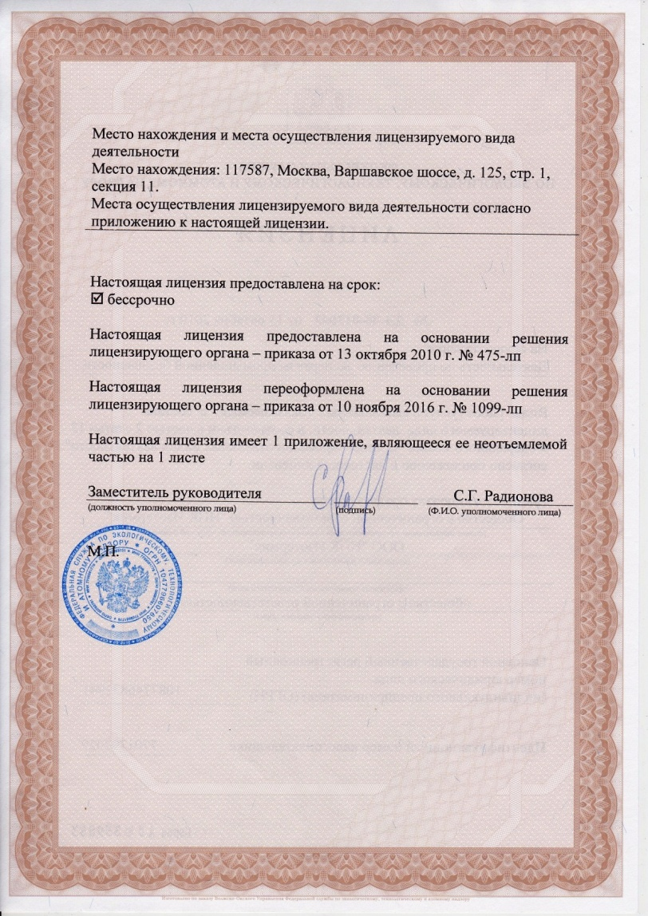





Лицензионно-разрешительные
документы
ООО «НПК Изотермик»

Slide 6
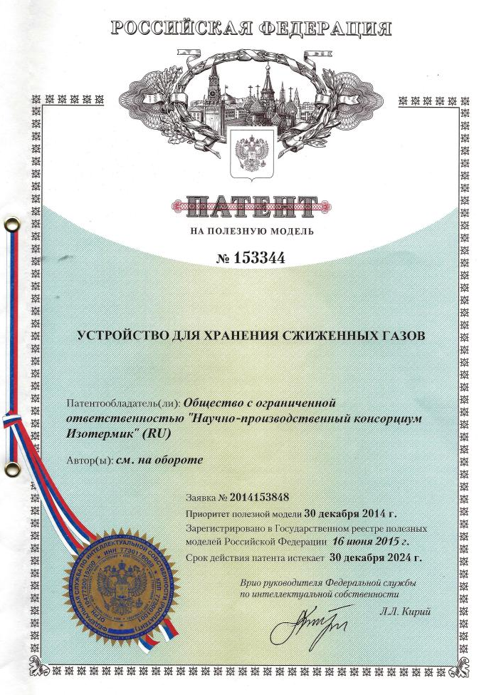
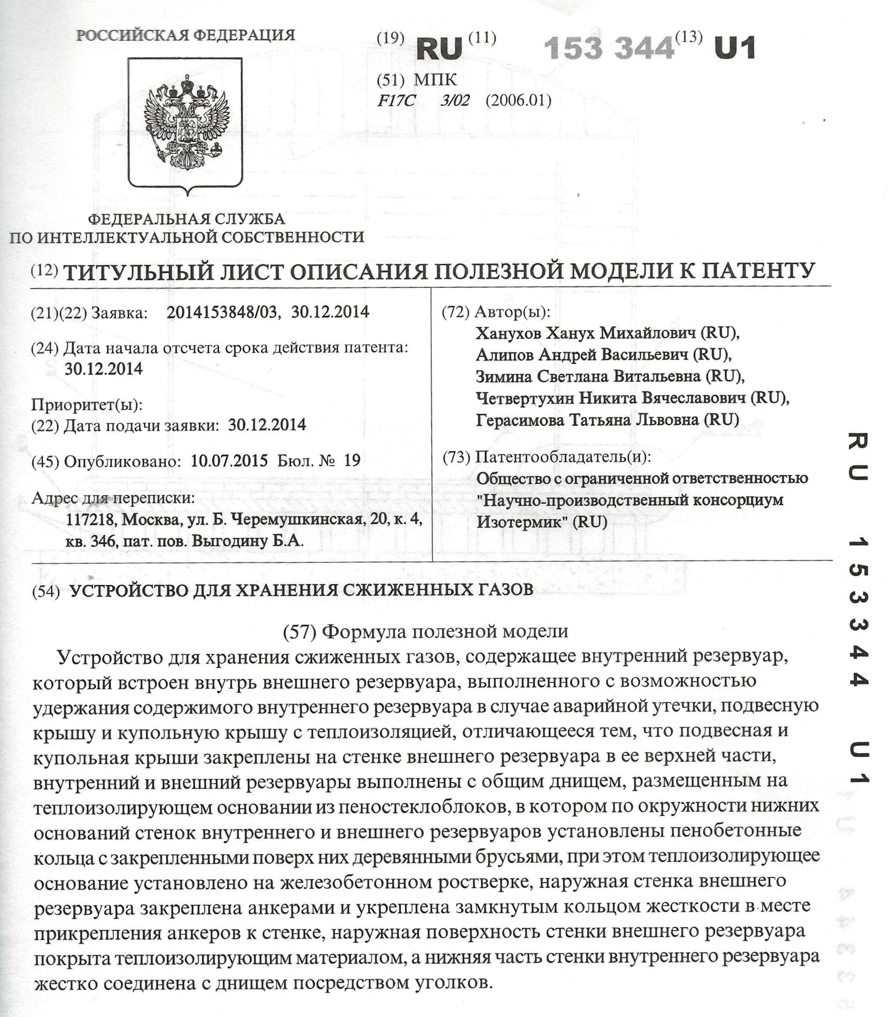

Slide 7
Список заказчиков | Выполненные проектные работы с участием специалистов «НПК Изотермик»
ОАО «Запсибнефтехим» г. Тобольск, Тюменская обл. | Разработка проектных решений теплоизоляции изотермических резервуаров хранения этилена, пропилена и фракции С2-С3.
Припортовый завод г. Одесса, Украина | Разработка рабочей документации на изотермический резервуар вместимостью 30 000 т для хранения жидкого аммиака.
ПО «Минудобрения» г. Мелеуз, респ. Башкортостан | Разработка рабочей документации на изотермический резервуар вместимостью 10 000 т для хранения жидкого аммиака.
Припортовый завод г. Вентспилс, Латвия | Разработка рабочей документации на изотермический резервуар вместимостью 6 500 т для хранения жидкого аммиака.
ОАО Химический завод Л.Я. Карпова г. Менделеевск, респ. Татарстан | Разработка рабочей документации на изотермический резервуар вместимостью 30 000 т для хранения жидкого аммиака.

Slide 8
ПО «Азот» г. Кемерово, Кемеровская обл. | Разработка рабочей документации на изотермический резервуар вместимостью 10 000 т для хранения жидкого аммиака. (Введен в эксплуатацию в 80-х годах)
Томский Химзавод г. Томск, Томская обл. | Разработка рабочей документации на изотермический резервуар для хранения жидкого этилена емкостью 10 000 м³. (Введен в эксплуатацию в 1993 году)
Тобольский НХК г. Тобольск, Тюменская обл. | разработка рабочей документации на изотермический резервуар емкостью 10 000 м³ для хранения жидкого пропилена. (Проект выполнен 1992 году)
Тобольский НХК г. Тобольск, Тюменская обл. | Разработка рабочей документации на двухстенный изотермический резервуар емкостью 20 000 м³ для хранения СУГ. (Проект выполнен 1993 году)
Таманская база СУГ п/о Тамань, Краснодарский край | Разработка рабочей документации на изотермический резервуар вместимостью 10 000 т для хранения СУГ.
ПО «Оргсинтез» г. Казань, респ. Татарстан | Разработка рабочей документации на изотермический резервуар вместимостью 10 000 т для хранения жидкого этилена. (Проект выполнен 1991 году)

Slide 9
Республика Армения | Разработка рабочей документации на изотермический резервуар объемом 60 000 м³ для хранения СПГ. (Резервуар изготовлен в 1988 году. Не введен в эксплуатацию по причине землетрясения в г. Спитак 7 декабря 1988 года)
ОАО «Гипрокаучук» | Вертикальный цилиндрический изотермический резервуар двустенной конструкции для хранения этилена объемом 10 000 м³; Двустенный изотермический резервуар объемом 20 000 м³ для хранения СУГ.
ООО «Ставролен» г. Буденновск, Ставропольский край | Изотермический двустенный вертикальный цилиндрический резервуар для хранения жидкого этилена объемом 880 м³. (Введен в эксплуатацию в 2015 году)
ОАО «Еврохим-Северо-Запад» | Технический проект с анализом вероятности риска аварии: Производство аммиака, Кингисепп. Склад жидкого аммиака. Изотермическое хранилище жидкого аммиака вместимостью 30 000 т. (На момент 2018 года ведутся монтажные работы)
ЗАО «Балтхимэкспорт» о. Высоцкий, Ленинградская обл. | Изотермический резервуар вместимостью 30 000 т для хранения жидкого аммиака с двумя силовыми стенками, подвесной крышей внутреннего ре­зервуара и эффективной тепловой изоляцией межстенного пространства.

Slide 10
ООО «Восточная Нефтехимическая компания» г. Находка, Приморский край | 4 Изотермических резервуара для хранения жидкого этилена и жидкого пропилена номинальным объемом 10 000 м³; Специальные технические условия (СТУ) на проектирование строительство и эксплуатацию изотермических резервуаров для хранения жидкого этилена и жидкого пропилена номинальным объемом 10 000 м³. (Не введены в эксплуатацию по причине приостановки программы заказчиком)
ОАО «КуйбышевАзот» | Разработка специальных технических условий (СТУ) и проектной документации с обоснованием безопасности на изотермический резервуар вместимостью 10 000 т для хранения жидкого аммиака. Разработка проектной документации на изотермический резервуар вместимостью 10 000 т для хранения жидкого аммиака. (в июле 2018 года получено положительное заключение Главгосэкспертизы. В августе 2018 года планируется разработка рабочей документации)
ОАО «Сахалин-2» | Разработка специальных технических условий (СТУ) на проектирование и строительство шаровых резервуаров объемом 1 600 м³ для хранения сжиженных хладагентов завода СПГ.

Slide 11
Перевалочная база морского порта Туапсе Краснодарского края | Технико-экономическое обоснование (эскизного комплексного проекта) изотермического резервуара объемом 20 000 м³ для хранения сжиженного пропана (температура -43 °С).
Штокмановское газоконденсатное месторождение ДОАО ЦКБН ОАО «Газпром» | Разработка специальных технических условий (СТУ) на изотермические резервуары для хранения сжиженного природного газа объемом 140 000 - 180 000 м³ и засыпные резервуары для хранения сжиженных хладагентов объемом 365 м³ и 1670 м³.
ОАО «Балаковские минеральные удобрения» г. Балаково, Саратовской обл. | Впервые в России разработан проект шарового резервуара объемом 3 000 м³ для хранения жидкого аммиака под давлением 0,6 МПа. (Введены в эксплуатацию в 2014 году)
АО «Алексела Терминал» Эстония | 2 шаровых газгольдера объемом 2 000 м³ каждый для технического бутана под давлением 0,8 МПа по Европейским стандартам. (Введены в эксплуатацию в 80-е годы)
АО «Sillgas» Эстония | 4 шаровых резервуара объемом 2 000 м³ каждый для технического бутана под давлением 0,8 МПа; 4 шаровых резервуара объемом 2 000 м³ каждый для пропан-бутановой смеси под давлением 1,5 МПа по Европейским стандартам. (Введены в эксплуатацию в 80-е годы)

Slide 12
ОАО «Казаньоргсинтез» | Шаровые резервуары объемами 600 м³ на рабочее давление 1,48 МПа.
Нефтебаза г. Софрино, Московская обл. | Разработка проектной и рабочей документации, строительство 8-ми резервуаров вертикальных стальных сварных PBC-1000 (со сливоналивной ж/д эста­кадой на шесть ж/д цистерн и площадкой налива нефтепродуктов в автоцистерны).
Каспийский Трубопроводный Консорциум (КТК) г. Новороссийск, Краснодарский край | Парк вспомогательных резервуаров объемом от 200 до 17000 м³, в т.ч. типа РВС-9500 с плавающей двудечной крышей для нефти и РВС-17000 для противопожарной воды, рассчитанного на взрывную нагрузку интенсивностью 1400 кгс/м².
АК «Транснефть» | Резервуар РВС-10 000 повышенной антикоррозионной стойкости для хранения высокосернистой сырой нефти с гладкой внутренней поверхностью крыши; Станция защиты на 283 км нефтепровода Ярославль-Москва с резервуарным парком из 4 горизонтальных полуобвалованных резервуаров объемом 1 000 м³ каждый.
ЗАО «Метен» г. Санкт-Петербург | Баки-аккумуляторы объемом от 100 до 2 000 м³.

Slide 13
ЗАО НТЦ «Эрконсиб» г. Новосибирск | Типоразмерный ряд РВС с понтонами для нефти и нефтепродуктов объемом от 100 до 5000 м³. (По типоразмерному ряду разработаны и введены в эксплуатацию ряд РВС на различных заводах)
ОАО «Туланефтепродукт» | РВС-1 000 и РВС-2 000 с понтонами.
ОАО «Московский НПЗ» | РВС-1 000 с крышей и понтоном из высокопрочных коррозионно-стойких алюминиевых сплавов.
ЗАО «Нижнекамский НПЗ» | Резервуарные парки для хранения нефти и нефтепродуктов в количестве 19 РВС, объемом от 400 до 10 000 м³ с фундаментами и обвалованием.
ЗАО «Беломорская нефтебаза» г. Кандалакша, Мурманская обл. | Расширение резервуарного парка в составе 2 РВС объемом 30 000 м³ каждый с алюминиевыми понтонами, насосной и технологическими трубопроводами.
ОАО «НК «Роснефть» - Архангельскнефтепродукт» | Разработка проекта реконструкции терминала по перевалке до 4,3 млн. т/год нефтепродуктов.

Slide 14
АО «Невинномысский Азот», Ставропольский край, г. Невинномысск | Проектная документация на Склад жидкого аммиака АО «Невинномысский Азот», Невинномысск. Изотермический резервуар жидкого аммиака вместимостью 30 000 т.
ОАО «Минудобрения», Воронежская обл., г. Россошь | Рабочая документация на техническое перевооружение Замена тепловой изоляции изотермического хранилища 30000 т. аммиака (Изоляция заменена в 2013 году)
Самарская обл., г. Тольятти, промышленная площадка ОАО «Тольяттиазот», квартал Г-Д-З | Рабочая документация на техническое перевооружение Замена тепловой изоляции изотермического резервуара вместимостью 30 000 т. жидкого аммиака (Изоляция заменена в 2015 году)
Самарская обл., г. Тольятти, промышленная площадка ОАО «Тольяттиазот», квартал Г-Д-З | Рабочая документация на техническое перевооружение Замена тепловой изоляции изотермического резервуара вместимостью 30 000 тонн жидкого аммиака на более эффективную изоляцию из пеностекла FOAMGLAS (Работы по замене изоляции проведены в 2017 году)
Завод по производству смазочных и сопутствующих материалов концерна FUCHS (ФУКС) ООО «ФУКС ОЙЛ», Московский округ, г. Калуга | Рабочая документация Вертикальные резервуары хранения базовых масел в количестве 5 (пять штук) объемом 300м³ каждый с сопутствующими металлоконструкциями (Резервуары изготовлены в 2016 году)

Slide 15
ОАО «ФосАгро-Череповец», Вологодская обл., г. Череповец | Разработка специальных технических условий (СТУ) на проектирование и строительство объекта Изотермический резервуар для хранения жидкого аммиака 1-Т-9101 вместимостью 20 000 т. (СТУ согласованы в Минстрое России в 2016 году) Проектная документация Изотермический резервуар для хранения жидкого аммиака 1-Т-9101 вместимостью 20 000 т. Адаптация проекта «ФосАгро аммиак (RPA), Россия. Резервуар для хранения аммиака 1-Т-9101 вместимостью 20000 тонн АО «ФосАгро-Череповец», выполненного фирмой «SPG Steiner GmbH» (Резервуар смонтирован. В 2017 году введен в эксплуатацию)
ОАО «ФосАгро-Череповец», Вологодская обл., г. Череповец | Рабочая документация Изотермический резервуар для хранения жидкого аммиака 1-Т-9101 вместимостью 20 000 т. Лестницы через ограждение. (Лестницы смонтированы в 2016 году)
Дмитровский филиал МГТУ им. Н.Э. Баумана, Московская обл., Дмитровский район, п. Орево | Рабочая документация Решетчатая башня высотой 25 м для установки ветрогенератора ОСА 3000

Slide 16
Сахалин Энерджи Инвестмент Компани Лтд. г. Южно-Сахалинск. | Расчет изотермического резервуара для хранения СПГ объемом 100 000 м³ для Сахалин Энерджи в части подтверждения соответствия основных конструкций резервуара требованиям действующих в настоящее время российский нормативно-технических документов для последующего включения этих расчетов в пояснительную записку к СТУ на резервуар (Работа выполнена в 2018 году)
Сахалин Энерджи Инвестмент Компани Лтд. г. Южно-Сахалинск. | Проектная документация на изотермический резервуар для хранения СПГ объемом 100 000 м³ (Работа выполнена в 2017 году. В 2018 году получено положительное заключение Главгосэкспертизы)
Сахалин Энерджи Инвестмент Компани Лтд. г. Южно-Сахалинск. | Проектная документация на два шаровых резервуара Т-1611 и Т-1612 объемом 1600 куб.м. для хранения хладагентов (Работа выполнена в 2017 году. В 2018 году получено положительное заключение Главгосэкспертизы)
АО «Прайм» | - Строительство в морском порту Ванино на северном берегу бухты Мучке Хабаровского края терминала для перевалки сжиженных углеводородных газов (СУГ). Свайное основание и фундаменты изотермических резервуаров для хранения бутана объемом 40000 м³ и хранения пропана объемом 60000 м³ в сейсмоопасном районе.

Slide 17
Завод по производству смазочных и сопутствующих материалов концерна FUCHS (ФУКС) ООО «ФУКС ОЙЛ», Московский округ, г. Калуга | - Рабочая документация на Вертикальные емкости для хранения присадок (масла) в количестве 10 (десять штук) объемом 50000 литров каждая; Рабочая документация на Вертикальные емкости для приготовления масла в количестве 2 (две штуки) объемом 47500 литров каждая; Рабочая документация на Вертикальные емкости для хранения присадок (масла) в количестве 2 (две штуки) объемом 50000 литров каждая; Рабочая документация на Вертикальные емкости для хранения моторного/индустриального масла в количестве 2 (две штуки) объемом 40000 литров каждая; (Работа выполнена в 2019 году. На момент сентября-октября 2019 года выполняется изготовление емкостей)
Амурский газохимический комплекс Амурская область, г.Свободный | - Технический проект на изотермические резервуары хранения этана и этилена объемом 40000 м³ и 20000 м³ соответственно по объекту «Амурский ГХК». (Работа выполняется в 2019 году)
Всего с 1991 по 2019 гг. выполнено более 100 проектов резервуаров, резервуарных парков, терминалов и других опасных производственных объектов.

Slide 18
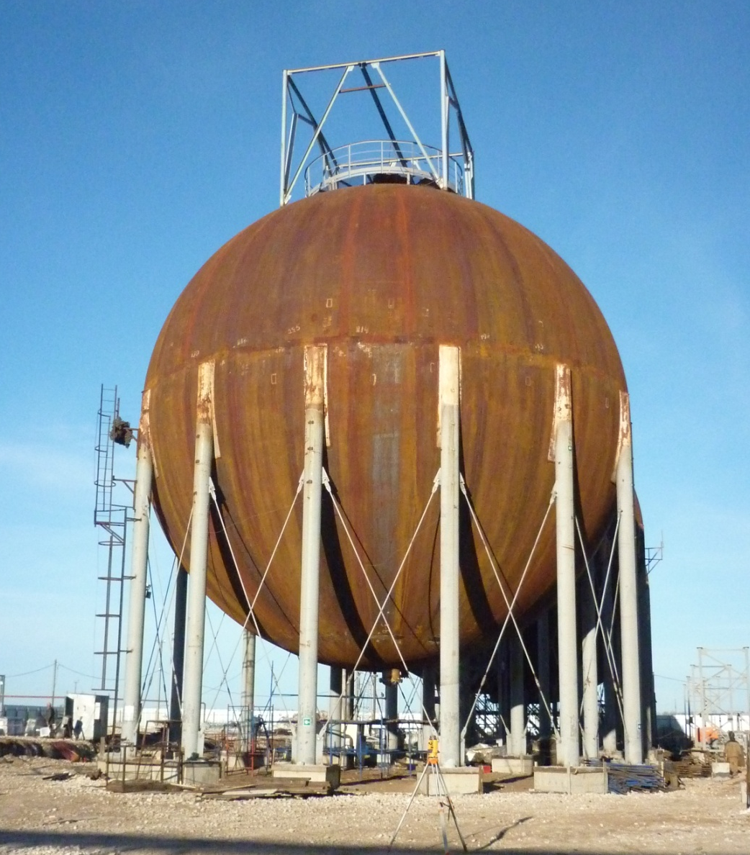
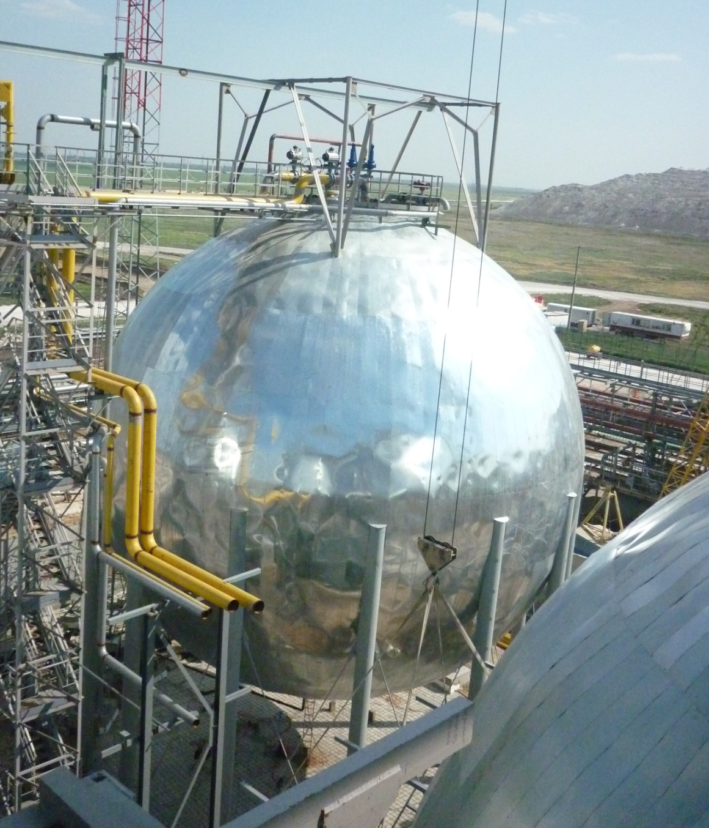
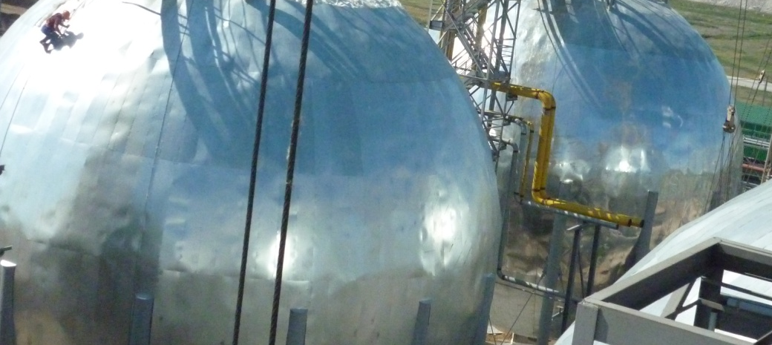
Первые в России
Шаровые резервуары объемом 3000 м³
для хранения жидкого аммиака
под давлением 0,6 МПа
г.Балаково

Slide 19
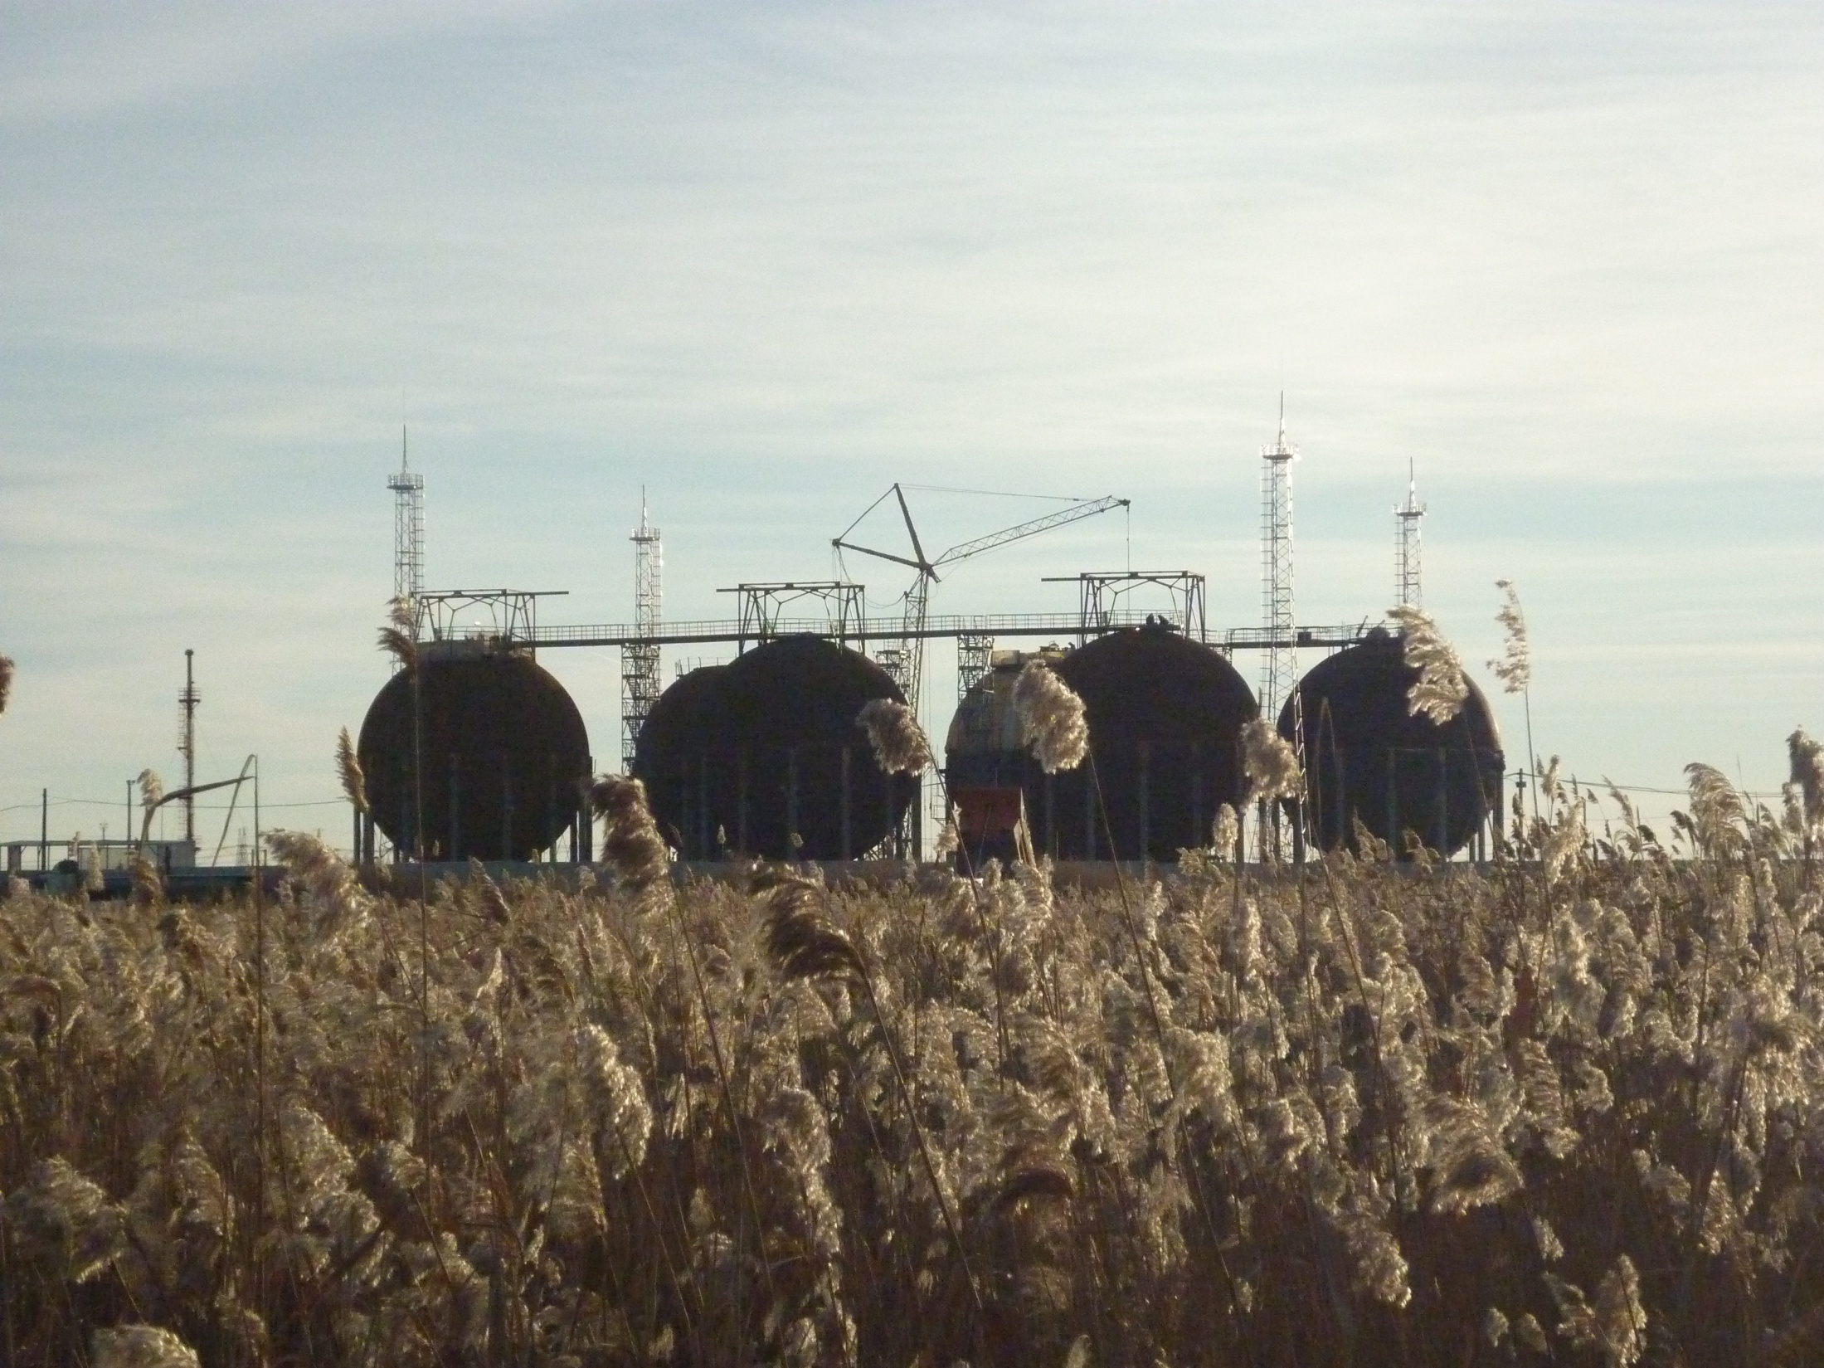

Slide 20
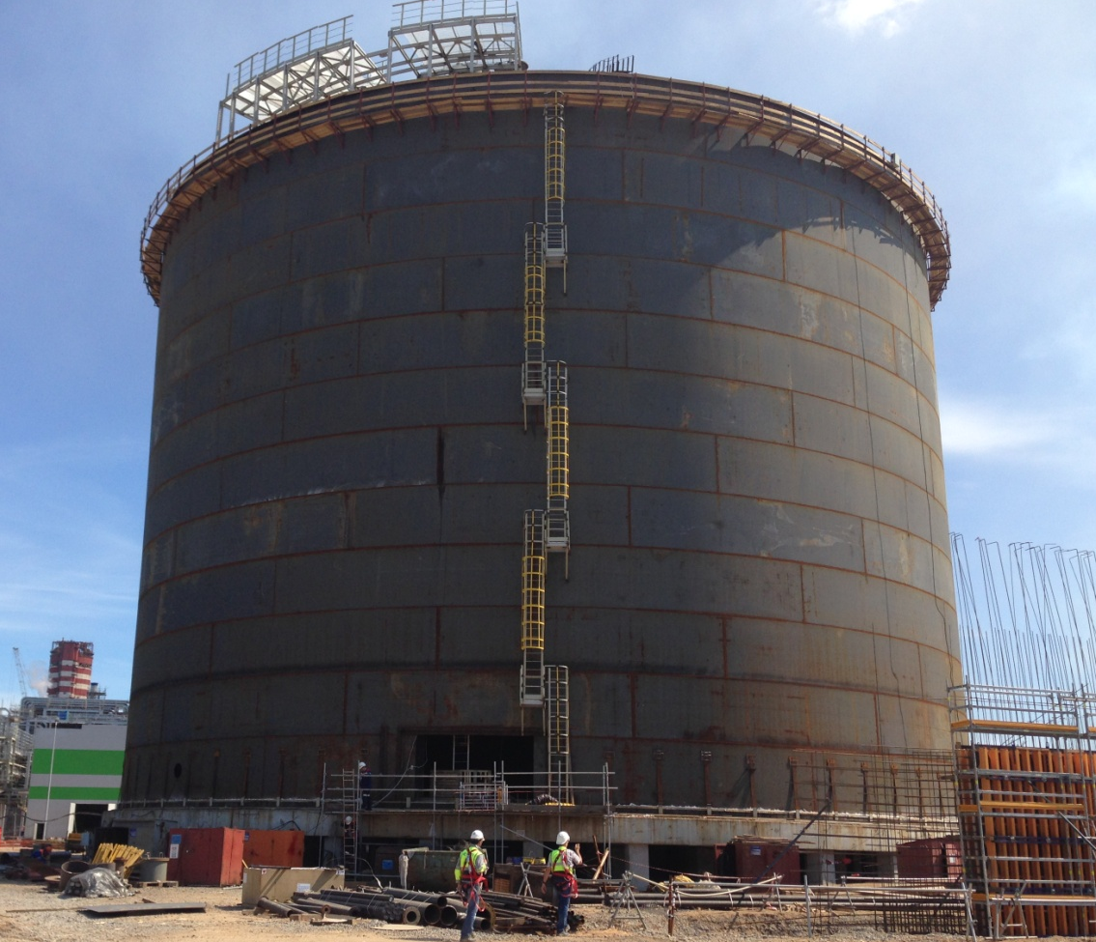
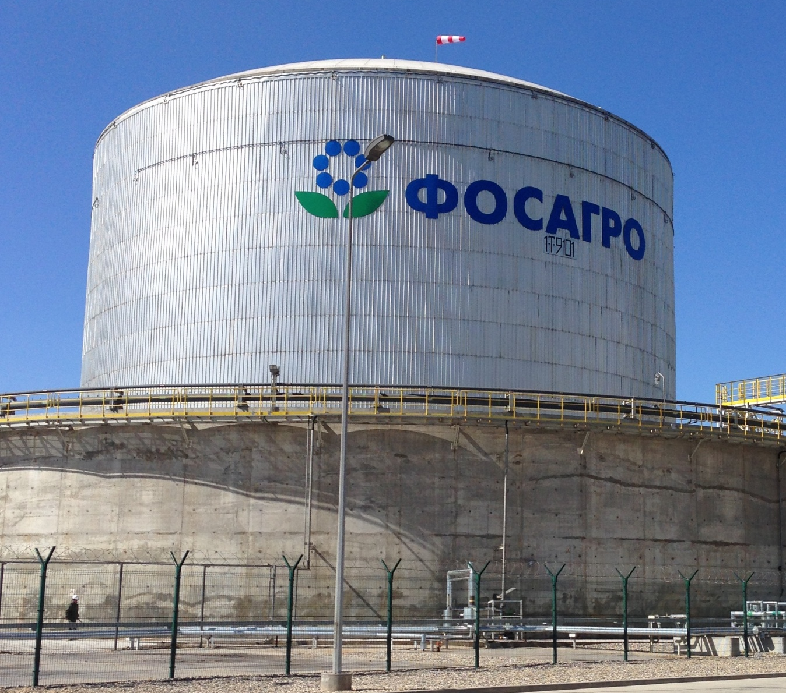
Город
Череповец
Изотермический резервуар
для хранения жидкого аммиака
вместимостью 20 000 тонн

Slide 21
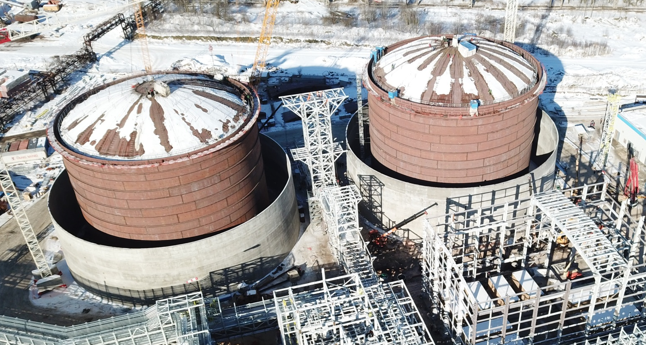
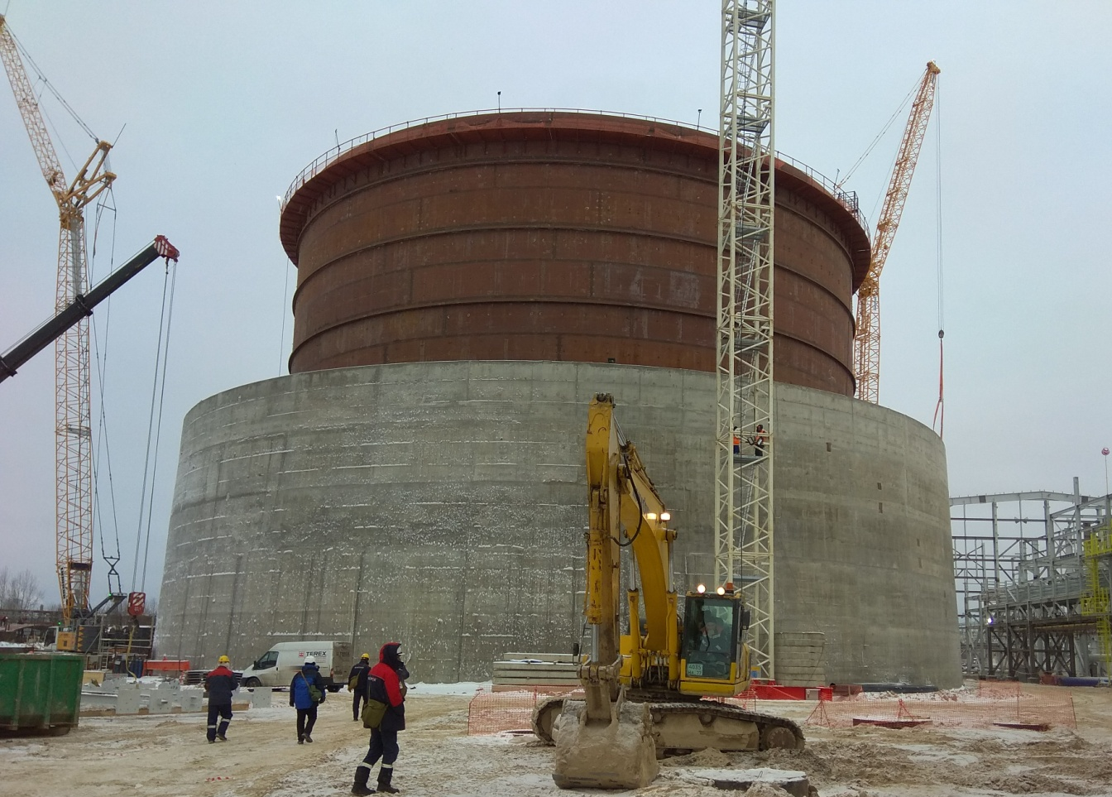
Город
Кингисепп
Два изотермических резервуара
для хранения жидкого аммиака
вместимостью 30 000 тонн каждый

Slide 22
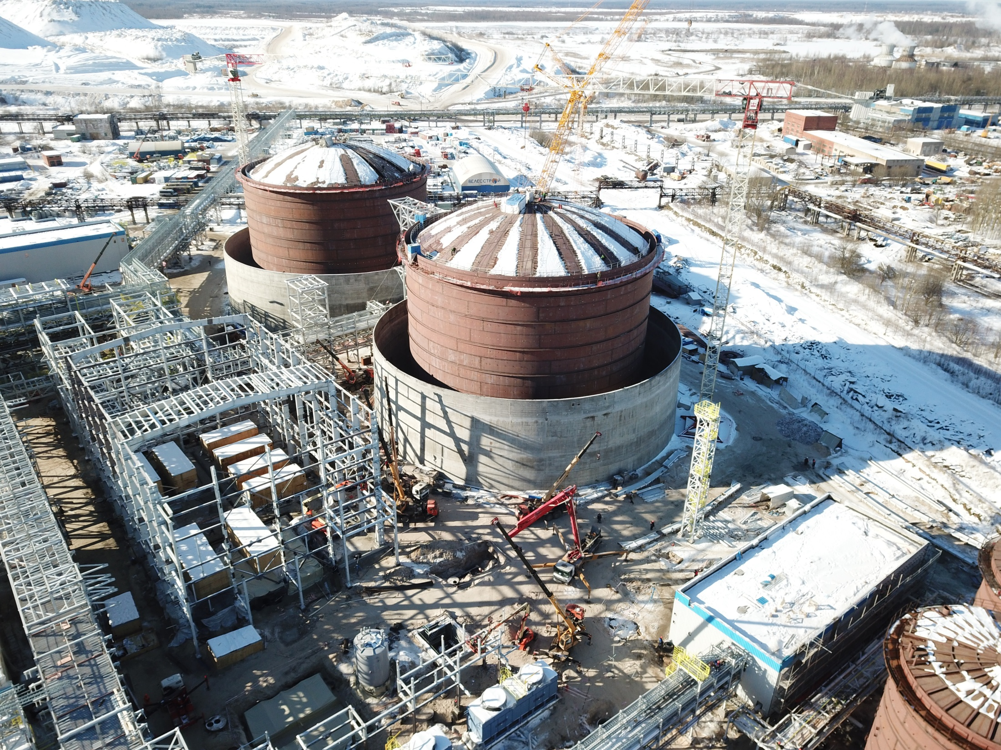

Slide 23
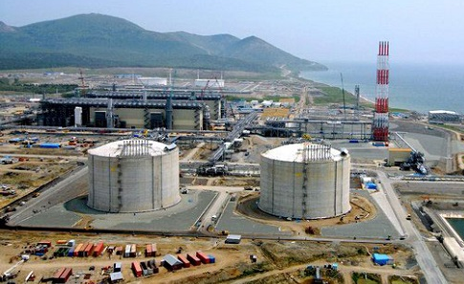
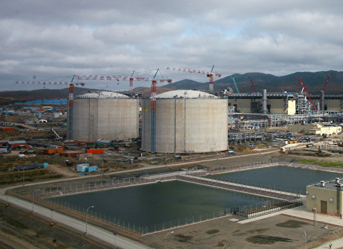
Остров
Сахалин
Сахалин-2
Третья технологическая линия
Изотермический резервуар
для хранения СПГ
объемом 100 000 м³

Slide 24
Список заказчиков | Выполненные работы по экспертизе промышленной безопасности (ЭПБ) с 2007-2019г.г.
ООО «Кроношпан» г. Егорьевск, Моск.обл | ЭПБ и паспортизация технических устройств в полном объеме (2007 – 2011 г.г.): Сосуды стальные, в т.ч. высокого давления - адсорберы, парогенераторы, подогреватели, ресиверы, реакторы, фильтры и т.д. различного объёма - в кол-ве 41 объекта; склад метанола в кол-ве 15 объектов (станции слива/налива - 1, технологические трубопроводы - 10, резервуары РВС - 2000 м3 - 2, насосные станции - 2)
ОАО «Щекиноазот» | ЭПБ: Зданий и сооружений: цех уротропина цех компрессии и синтеза аммиака цех М-450 кислородный цех цех МЦК цех бытовой химии цех циклогексана цеха КПД Технических устройств: более 1000 единиц сосудов под избыточным давлением 3-х газгольдеров объемом 1000 м3, 6000 м3, 15000 м3 более 1000 единиц технологических трубопроводов более 200 единиц паропроводов

Slide 25
ОАО «Лукойл-Нижегороднефтеоргсинтез» | ЭПБ: Зданий и сооружений: дымовые трубы установок: АВТ-5, А3-75, АВТ-6, Л24-300/1,2, КУ-4,5,6,7 Технических устройств: более 20 единиц вертикальных стальных резервуаров (РВС) объемом 5 000 м³, 10 000 м³, 20 000 м³ более 200 единиц сосудов под избыточным давлением более 100 единиц технологических трубопроводов более 50 единиц паропроводов
ЗАО «РНПК» | ЭПБ: Технических устройств: более 20 единиц РВС объемом 5 000 м³, 10 000 м³, 20 000 м³ более 500 единиц сосудов под избыточным давлением более 300 единиц технологических трубопроводов более 30 единиц паропроводов
ОАО «Электроцинк» | ЭПБ: 10 единиц РВС объемом до 1 000 м³ 30 единиц сосудов под избыточным давлением 5 единиц электрофильтров 4 единицы сосудов под вакуумом 6 единиц индукционных (плавильных) печей 4 единицы обжиговых печей кипящего слоя 6 единиц печей вращающихся для вельцевания окислов 2 единиц нагнетателей газа

Slide 26
ОАО «Воскресенские минеральные удобрения» | ЭПБ: Зданий и сооружений: цех ванадиевых катализаторов отделения гидросульфата натрия бывшего отделения окиси цинка цеха солей склада солей АХУ, складов аммиака №1-2 Ж/Б этажерки Технических устройств: более 20 единиц РВС объемом 5 000 м³, 10 000 м³, 20 000 м³ более 200 единиц сосудов под избыточным давлением 5 единиц котлов более 300 единиц технологических трубопроводов более 50 единиц паропроводов Наблюдения за осадками фундаментов и отклонением: 10 дымовых труб, 16 резервуаров жидкого аммиака и 3 газгольдеров
ФГУП «ГКНПЦ им. М.В. Хруничева» | ЭПБ: Технических устройств: более 30 единиц РВС более 300 единиц сосудов под избыточным давлением более 100 единиц технологических ванн более 50 единиц технологических трубопроводов 15 единиц паропроводов 10 единиц индукционных (плавильных) печей

Slide 27
ООО «Менделеевсказот» | ЭПБ: Технических устройств: 4 шаровых резервуаров объемом 2 000 м³
ОАО «Кирово-Чепецкий химический комбинат» | ЭПБ: Технических устройств: более 200 единиц сосудов под избыточным давлением Скруббера высотой более 120 м более 50 единиц технологических трубопроводов 15 единиц паропроводов Проектной документации: техническое перевооружение агрегатов АК-72/1,2 с увеличением мощности каждого до 1320 т мнг/сутки
ОАО «Дорогобуж» | ЭПБ: Технических устройств: 2 изотермических резервуаров вместимостью 10 000 тн более 50 единиц сосудов под избыточным давлением Тепловизионное обследование: изотермического резервуара для хранения аммиака вместимостью 10 000 тн Проектной документации: техническое перевооружение агрегата агрегата аммиака фирмы ТЕС по замене масляных уплотнений на компрессоре природного газа поз.102-J на сухие газовые уплотнения в цехе аммиака по замене масляных уплотнений на компрессоре природного газа поз.105-J на сухие газовые уплотнения в цехе аммиака

Slide 28
ОАО «ФосАгро-Череповец» | ЭПБ: Технических устройств: 2 изотермических резервуаров вместимостью 10 000 тн более 200 единиц сосудов под избыточным давлением
Кемеровский ОАО «Азот» | ЭПБ: Зданий и сооружений: Технических устройств: более 20 единиц вертикальных стальных резервуаров (РВС) более 20 единиц динамического оборудования более 100 единиц сосудов под избыточным давлением более 100 единиц технологических трубопроводов более 50 единиц паропроводов
ОАО «Сибур-Нефтехим» | ЭПБ: Зданий и сооружений: корпуса №329 завода капролактам Технических устройств: более 100 единиц динамического оборудования более 200 единиц сосудов под избыточным давлением более 100 единиц технологических трубопроводов более 50 единиц паропроводов более 30 единиц вентиляторов и воздушных заслонок с получением разрешения на применение

Slide 29
ОАО «ФосАгро-Череповец» | ЭПБ с целью получения разрешения на применение: Технических устройств: динамического оборудования сосудов под избыточным давлением технологических трубопроводов ЭПБ: Технических устройств: 555 единиц технологических трубопроводов Проверка эффективности вентиляционной системы.
Кемеровский ОАО «Азот» | Услуги по обследованию строительных конструкций: ЦТП филиала №5 (юго-восточный) ЦТП филиала №4 (восточный) ЦТП филиала №3 (северо-восточный) ЦТП филиала №2 (северный) ЦТП филиала №1 (центральный)
ОАО «Сибур-Нефтехим» | ЭПБ: Технических устройств: более 100 единиц динамического оборудования Обследование строительных конструкций насосного блока, атмосферной колонны установки гидрокрекинга

Slide 30
ОАО «Акрон» | ЭПБ: Технических устройств: более 20 единиц технологических трубопроводов Документации: техническое перевооружение агрегата №2 производства аммиака, с увеличением мощности до 1750 тонн аммиака в сутки техническое перевооружение установки по получению смеси растворов карбамида и аммиачной селитры (КАС), с увеличением мощности до 120 т/час привязка новых подогревателей поз.123-С1/С2 в агрегате аммиака №2 фирмы ТЕС
ОАО «Тольяттиазот» | ЭПБ: Документации: техническое перевооружение агрегата №6 производства аммиака АМ-76, с доведением мощности до 1750 тонн аммиака в сутки увеличение поверхности теплообмена змеевиков парогазовой и паровоздушной смесей, располагаемых в зоне БТА, агрегата аммиака АМ-76 №6
Всего с 1991 г. по 2019 г. выполнено:
- более 10 000 ЭПБ технических устройств;
- более 1 000 ЭПБ зданий и сооружений;
- более 500 ЭПБ проектной документации.

Slide 31
Разработка нормативных документов Ростехнадзора и стандартов организации по промышленной безопасности.
В целях реализации требований Федерального закона «О промышленной безопасности опасных производственных объектов» №116-ФЗ от 21.07.97 г. и обеспечения подконтрольных Ростехнадзору предприятий и организаций необходимой нормативной документацией, «НПК Изотермик» разработал и утвердил в Госгортехнадзоре России пакет руководящих нормативных документов по экспертизе промышленной безопасности резервуаров различного назначения, в том числе:
Инструкция по обследованию шаровых резервуаров и газгольдеров для хранения сжиженных газов под давлением (РД 03-380-00);
Инструкция по проведению комплексного технического освидетельствования изотермических резервуаров сжиженных газов (РД 03-410-01);
Инструкция по техническому обследованию железобетонных резервуаров для нефти и нефтепродуктов (РД 03-420-01);
«Методические указания по обследованию дымовых и вентиляционных промышленных труб» (РД 03-610-03);
«Резервуары вертикальные стальные сварные для нефти и нефтепродуктов;
Техническое диагностирование и анализ безопасности (Методические указания)» (СА-03-008-08);
«Методические указания по проведению технического обслуживания, ремонта, обследования, анализа промышленной безопасности производственных зданий и сооружений предприятий, эксплуатирующих взрывоопасные и химически опасные объекты» СА-03-006-06;
«Правила проектирования, изготовления и монтажа вертикальных цилиндрических стальных резервуаров для нефти и нефтепродуктов» СТО-СА-03-002-2009;
«Методика комплексного мониторинга технического состояния изотермических резервуаров сжиженных газов» (СТО-03001-11).

Slide 32
Работы «НПК Изотермик» по решению сложных вопросов обеспечения безопасности резервуарных хранилищ опасных веществ и трубопроводных систем впервые в отечественной литературе систематизированы в книге:
«Безопасность резервуаров и трубопроводов» (В.А. Котляревский, А.А. Шаталов, Х.М. Ханухов. М., изд-во «Экономика и информатика», 2000г., 555 стр. с илл.) а также в многотомных изданиях:
- «Безопасность России»: «Правовые, социально-экономические и научно-технические аспекты. Анализ риска и проблем безопасности», 2006 г. (в 4-х частях), Член авторского коллектива: Ханухов Х.М.
- «Безопасность строительного комплекса», - М.: МГОФ «Знание». 2012-798 с. Член авторского коллектива: Ханухов Х.М.
- «Промышленная безопасность и мониторинг рисков» - Резервуары для хранения взрывопожароопасных веществ. Сборник НТД/под ред. Н.А.Махутова; НПС «РИСКОМ», ответственный за выпуск: доктор технических наук Х.М. Ханухов.- М., «Наука, 2012 – 700 стр.

Slide 33
Список научных трудов ООО «НПК Изотермик»
за период 2007-2018гг.
1 | «Практика технического обследования и новое в нормативно-техническом обеспечении безопасной эксплуатации изотермических резервуаров сжиженных газов» | Доклад на Международной научно-практической конференции «Производство аммиака: современные проблемы технологии, модернизации, хранение и транспортировка», октябрь 2007 г. | Ханухов Х.М. Сазонов В.Г. Алипов А.В.
2 | «Анализ причин аварий и риска резервуаров» | Доклад на семинаре по декларированию и методам оценки рисков аварий на ОПО ОАО «НТЦ «Промбезопасность», октябрь 2007 г. | Ханухов Х.М. Алипов А.В.
3 | «Новые нормативные документы по экспертизе промышленной безопасности резервуаров специального назначения (горизонтальных, изотермических, сернокислотных)» | Доклад на Международной конференции «Техническое регулирование. Управление рисками, промышленная безопасность, контроль и мониторинг», Сборник материалов НПС «РИСКОМ», октябрь 2007 г., с.185-187 | Ханухов Х.М. Алипов А.В.
4 | «Место АЭ-контроля в нормативных документах Научно-промышленного союза «РИСКОМ» по экспертизе промышленной безопасности резер-вуарных конструкций» | Материалы научно-технической конференции «Акустическая эмиссия. Достижения в теории и практике», НПС «РИСКОМ» и ООО «Интерюнис», М., 04-08.06.2008 г., с. 44-50 | Ханухов Х.М. Алипов А.В.
5 | «АЭ-контроль в нормативных документах по экспертизе промышленной безопасности резервуарных конструкций» | «Химическая техника», 7/2008, с. 28-29 | Ханухов Х.М. Алипов А.В.
6 | «Новый нормативный документ по экспертизе промышленной безопасности вертикальных стальных резервуаров для нефти и нефтепродуктов» | Международная конференция «Техническое регулирование, стандарты и своды правил. Управление рисками, промышленная безопасность, контроль и мониторинг», Сочи, 06.10-11.10.2008 г. | Ханухов Х.М. Алипов А.В.

Slide 34
7 | «Техническое диагностирование и анализ безопасности резервуаров для нефти и нефтепродуктов» | «Безопасность труда в промышленности», № 7, 2009 г., с. 54-57 | Ханухов Х.М. Малов Е.А, Махутов Н.А, Лещенко В.В., Харебов В.Г., Алипов А.В.
8 | «Новый нормативный документ по обследованию и анализу безопасности зданий и сооружений, дымовых и вентиляционных промышленных труб» | «Безопасность труда в промышленности», № 9, 2009 г., с. 62-63 | Ханухов Х.М. Малов Е.А., Махутов Н.А.
9 | «Развитие нормативной базы по проектированию и обследованию изотермических резервуаров для хранения сжиженных газов» | Международный научно-практический семинар «Совершенствование нормативной базы и промышленная безопасность резервуаростроения», 09.12.2009 г. | Ханухов Х.М. Алипов А.В.
10 | «Опыт проведения экспертиз промышленной безопасности технологического оборудования для получения разрешений Ростехнадзора на его применение на опасных производственных объектах» | Семинар Совета главных механиков нефтеперерабатывающей и нефтехимической промышленности России и стран СНГ «Современные системы диагностики и контроля нефтеперерабатывающего и нефтехимического оборудования», Московская обл., б/о «Бекасово», 15-18.02.2010 г. | Ханухов Х.М. Симонов И.И.
11 | «Электронная паспортизация с использованием 3D моделей в оценке риска и системе мониторинга технического состояния резервуаров» | I Национальный Конгресс «Комплексная безопасность в строительстве», Москва, 18-19.05.2010 г. | Ханухов Х.М. Алаков М.А.
12 | «Методика оценки остаточного ресурса и электронная паспортизация» | Электронный журнал (www.pamag.ru) «Предотвращение аварий зданий и сооружений», август 2010 г. | Ханухов Х.М. Алаков М.А.
13 | «Методика остаточного ресурса и электронная паспортизация стальных резервуаров» | Сборник научных трудов «Предотвращение аварий зданий и сооружений», Холдинговая Компания «ВЕЛД», НПС «РИСКОМ», РОНКТД, декабрь 2010 г. | Ханухов Х.М. Алаков М.А.

Slide 35
14 | «Проблема и вопросы: оценка потенциальной опасности дефектов – ключевой момент создания системы мониторинга рисков эксплуатации производственных объектов» | «В мире НК», С.-Петербург, март 2011 г. | Ханухов Х.М. Алипов А.В. Гулевский И.В.
15 | «Нормативно-техническое и организационное обеспечение безопасной эксплуатации резервуарных конструкций» | Электронный журнал (www.pamag.ru) «Предотвращение аварий зданий и сооружений», май 2011 г. | Ханухов Х.М. Алипов А.В.
16 | «Нормативно-техническое и организационное обеспечение безопасной эксплуатации резервуарных конструкций» | Сборник научных трудов «Предотвращение аварий зданий и сооружений» (выпуск 10), Москва, 2011 г., с. 384-422 | Ханухов Х.М. Алипов А.В.
17 | «Особенности соблюдения требований промышленной безопасности при проектировании изотермических резервуаров» | Международная научно-техническая конференция по резервуаростроению», Болгария, г. Варна, 06-10.06.2011 г. | Ханухов Х.М. Алипов А.В. Зимина С.В.
18 | «Электронная паспортизация стальных резервуаров с использованием 3D моделей для оценки рисков» | Консультационно-методический семинар «Обеспечение промышленной безопасности при эксплуатации резервуаров и резервуарных парков». г. Уфа, 22-23.06.2011 г. | Ханухов Х.М. Алаков М.А.
19 | «Особенности соблюдения требований промышленной безопасности при проектировании изотермических резервуаров» | «Безопасность труда в промышленности», № 12, 2011 г., с. 57-64 | Ханухов Х.М. Алипов А.В. Зимина С.В. Симонов И.И.
20 | «Оценка потенциальной опасности дефектов - ключевой момент создания системы мониторинга рисков эксплуатации производственных объектов» | Ежеквартальный журнал «В мире неразрушающего контроля», № 1 (55) март 2012 г., с. 31-33 | Ханухов Х.М. Алипов А.В. Гулевский И.В.
21 | «Конструктивные способы повышения эффективности хранения сжиженных газов» | «Строительство, материаловедение, машиностроение» сборник научных трудов, выпуск 69, Днепропетровск, 2013 (сентябрь) | Ханухов Х.М. Смирнов С.В.
22 | «Проектирование, сооружение и эксплуатация изотермических резервуаров для хранения сжиженных газов» | Межотраслевой альманах «Деловая слава России» 4 (42) – 2013, с. 41-42 | Ханухов Х.М.

Slide 36
23 | «Проблемы обеспечения механической безопасности металлических конструкций при низких температурах на примере изотермических хранилищ» | Доклад 11 марта 2014 г. на Научном совете «Металлические конструкции» Российская Академия Архитектруры и Строительных наук | Ханухов Х.М.
24 | «Вопросы обеспечения безопасности изотермических резервуаров для хранения сжиженных газов» | Международная научно-практическая конференция Ростехнадзор, 21-22 апреля 2014 г. | Ханухов Х.М.
25 | «Комплексный мониторинг технического состояния особо опасных объектов – изотермических резервуаров для хранения сжиженных газов, с учетом зарубежного опыта» | XIX Международная научно-практическая конференция «Опыт ликвидации крупномасштабных чрезвычайных ситуаций в России и за рубежом» Секция № 4 «Мониторинг потенциально-опасных объектов: научные и практические аспекты (открытое заседание рабочей группы «Управление ЧС» ISO/TC 223) ВВЦ, 20-23 мая 2014 г. | Ханухов Х.М.
26 | «Варианты конструктивных схем изотермического резервуара (ИР) для хранения 10 000 т сжиженного аммиака с двумя силовыми стенками, подвесной крышей, пустым межстеннымпространством, единым днищем и наружной теплоизоляцией» | «Варианты конструктивных схем изотермического резервуара (ИР) для хранения 10 000 т сжиженного аммиака с двумя силовыми стенками, подвесной крышей, пустым межстеннымпространством, единым днищем и наружной теплоизоляцией» ОАО «КуйбышевАзот», 06 августа 2014 г. | Ханухов Х.М.
27 | «Обеспечение безопасности стальных изотермических резервуаров для хранения сжиженных газов» | Международная конференция по металлическим конструкциям МГСУ METNET Москва , 21-22 октября 2014 г. | Ханухов Х.М.

Slide 37
28 | «Роль и место АЭ-контроля в комплексном мониторинге технического состояния ИР для хранения сжиженных газов» | IV Международная научно-практическая конференция «Акустическая эмиссия. Возможности метода в условиях современного риск-ориентированного подхода к обеспечению безопасности производственных и социально значимых объектов» 10 – 14 ноября 2014 г. | Ханухов Х.М.
29 | «Инновации в обеспечении безопасности и проблемы импортозамещения при изотермическом хранении сжиженных газов» | Межотраслевой альманах «Деловая слава России», выпуск 48-2014, стр.29-31 | Ханухов Х.М.
30 | Актуализация РД-03-410-01 «Инструкция по проведению комплексного технического диагностирования изотермических резервуаров сжиженных газов» | Оценка и управление индустриальными рисками в промышленной безопасности. Мониторинг рисков сложных и уникальных объектов; сборник докладов III школы-семинара, М.: Полигон-пресс, 2014, стр.215-223 | Ханухов Х.М., Алипов А.В.
31 | «Особенности обеспечения безопасной эксплуатации низкотемпературных изотермических резервуаров различных конструкций для хранения сжиженных газов» | Выставка NDT Russia 2015, Москва Круглый стол «Комплексная диагностика состояний и рисков объектов I,II класса опасности» НПС «РИСКОМ», 17.02.2015 г. | Ханухов Х.М.
32 | «Инновационные подходы в импортзамещении при строительстве изотермических резервуаров для хранения сжиженных газов» | Инвестиционно – строительный форум, 11.02.2015 г., Москва | Ханухов Х.М.
33 | Конструктивные мероприятия по повышению надежности ИР для хранения сжиженных газов на основе оценки риска | Выставка «Территория NDT-2015» Круглый стол «ТЕХНИЧЕСКАЯ ДИАГНОСТИКА И ОЦЕНКА РИСКА АВАРИИ» 3-6 марта 2015г., ЦВК «Экспоцентр» | Ханухов Х.М., Алипов А.В. Четвертухин Н.В.
34 | «Вопросы импортозамещения в изотермическом резервуаростроении» | Форум-диалог «Промышленная безопасность – ответственность государства, бизнеса и общества», Москва, 1-2 октября 2015, стр.110-112 | Ханухов Х.М.

Slide 38
35 | «Конструкционные способы повышения безопасности аммиачных изотермических резервуаров на основе оценки риска» | 09.04.2015 г., Правительство Москвы, IV Московский межотраслевой форум «Обеспечение промышленной безопасности в России: взаимная ответственность бизнеса и государства» | Ханухов Х.М., Алипов А.В., Четвертухин Н.В., Чернобров А.Р.
36 | Конструкционные мероприятия по повышению безопасности и снижению риска эксплуатации изотермических резервуаров для хранения жидкого аммиака | Журнал «Безопасность труда в промышленности», № 8 -2015 г., стр. 74-82 | Ханухов Х.М., Алипов А.В., Четвертухин Н.В., Чернобров А.Р.
37 | Инновационные конструкции изотермических резервуаров для хранения сжиженных газов и особенности мониторинга их технического состояния. | Журнал «Химическая техника», № 4- 2016 г., стр. 27-29 | Ханухов Х.М., Алипов А.В. , Четвертухин Н.В., Чернобров А.Р.
38 | Разработки инновационных конструкций изотермических резервуаров сжиженных газов на основе оценки риска | Журнал «Химическая техника», № 3(9)-2016 г., стр. 563-572 | Журавлев М.Д., Четвертухин Н.В., Чернобров А.Р.
39 | Методика обследования технического состояния промышленных дымовых и вентиляционных труб | СТО СРО ЭТМП 03-2016, М. «Альтекс», 2016, 88 с. | Ханухов Х.М., Симонов И.И., Якушин В.А., Алипов А.В.
40 | «О необходимости создания Российского научно-методического центра проблем хранения и транспорта сжиженных газов с государственно-частным финансированием» | Программа II форума-диалога «Промышленная безопасность – ответственность государства, бизнеса и общества», Москва, 16 мая 2016 | Ханухов Х.М.
41 | «Организационно-технические вопросы импортозамещения при хранении и транспорте сжиженных газов» | Материалы VII Международной научно-технической конференции «Инженерное дело: взгляд в будущее», ПАО «Омскнефтехимпроект», 2016, стр.6-7 | Ханухов Х.М.
42 | «Инженерно-технические решения при проектировании изотермических резервуаров для сжиженных газов» | Материалы VII Международной научно-технической конференции «Инженерное дело: взгляд в будущее», ПАО «Омскнефтехимпроект», 2016, стр.27-29 | Ханухов Х.М., Алипов А.В., Четвертухин Н.В., Коломыцев А.В.

Slide 39
43 | «Совершенство конструктивных форм изотермических резервуаров на основе оценки риска аварии» | Материалы ХIV Международной научно-практической конференции Института фундаментального образования НИУ МГСУ «Развитие фундаментальных основ науки и образования в строительстве», 18.05.2017 г. | Ханухов Х.М., Четвертухин Н.В., Коломыцев А.В.
44 | «Перспективы развития отечественного изотермического резервуаростроения» | «Вести газовой науки», №1 (29) 2017г., стр.241-258. | Ханухов Х.М.,
45 | «Конструкционные методы снижения риска при эксплуатации изотермических резервуаров для хранения СПГ» | «Вести газовой науки», №1 (29) 2017г., стр.249-258 | Ханухов Х.М., Алипов А.В. , Четвертухин Н.В., Коломыцев А.В. Шигапов Р.Р.
46 | «Повреждаемость металлических дымовых труб и несущих башен на протяжении жизненного цикла и предельное значения основных дефектов и повреждений» | Сборник научных трудов «Строительство, материаловедение, машиностроение» выпуск 99, Днепр, 2017, стр.2018-228 | Ханухов Х.М., Яровой С.Н.
47 | «О безопасности дымовых и вентиляционных промышленных труб» | Монтажные и специальные работы в строительстве» №6 стр. 7-9 2018г. | Ханухов Х.М., Шматков С.Б.
48 | «Безопасность России. Безопасность средств хранения и транспорта энергоресурсов» | Безопасность России. Безопасность средств хранения и транспорта энергоресурсов» Правовое, социально-экономическое и научно-технические аспекты. Научный руководитель Махутов Н.А.-М.: МГОФ «Знание», 2019г. – 928 с. | Ханухов Х.М. член авт. кол-ва
49 | Инновационные конструктивные решения изотермических резервуаров для хранения сжиженных газов | Совершенствование проектирования и строительства металлических резервуаров г.Уфа Изд-во «Нефтегазовое дело» 2019г.-142 | Ханухов Х.М., Алипов А.В. , Четвертухин Н.В., Коломыцев А.В. Симонов И.И Функ В.А. Аракелян Г.Г. Тормасов Ю.Б.

Slide 40
НПК Изотермик берет на себя проектный инжиниринг резервуаров и резервуарных парков для хранения сжиженных газов, включающий в себя:
- разработка СТУ;
- разработка Обоснований безопасности;
разработка технического проекта, проектной документации для прохождения Главгосэкспертизы;
разработка рабочей документации;
экспертиза технической документации;
адаптация зарубежных проектов к отечественным нормам;
техническое перевооружение хранилищ сжиженных газов;
авторский надзор.
Предлагаем взаимовыгодное сотрудничество на условиях удаленного партнерства, совместного предприятия и т.п.

Slide 41
КОНСОРЦИУМ ИЗОТЕРМИК
НАУЧНО-ПРОИЗВОДСТВЕННЫЙ
Член Ассоциации нефтепереработчиков и
нефтехимиков России
Союза нефтегазопромышленников России
Ассоциации «Химнефтегазэксперт»
Ассоциации «РосТеплоСтройМонтаж»
Ассоциации «Металлургэксперт»
СРО «Нефтегазсервис»
Спасибо за внимание!
(495) 319-53-67, (495) 319-59-67, (985) 928-48-27
www.isotermik.ru www.isotermik.info
e-mail: isotermik@yandex.ru

